Slide 1
Definir posição
Posição é zero peça?
sim
Vira referência para posições seguintes
não
sim
Deseja definir mais pontos?
não
Iniciar teste
Monitorar gráfico de temperaturas em tempo real
Exportar CSV
Teste finalizado exibe gráfico estático
Salvar teste
Ver tabela de médias
Gerar Folha de Rosto WEB
Exportar PDF

Slide 2
LOGO TAIFF
X
X
+ adicionar ponto
Iniciar teste / Parar teste
Novo teste

Slide 3
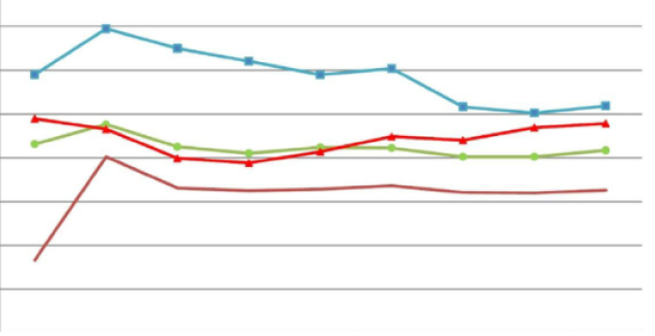
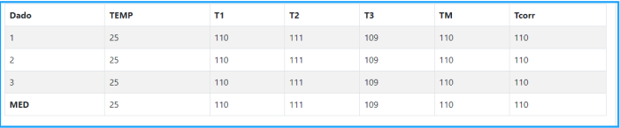
Exportar CSV
Gerar Folha de Rosto

Slide 4
Folha de rosto
Exportar em PDF

Slide 5
Gráfico de temperaturas em tempo real
Voltar

